Slide 1
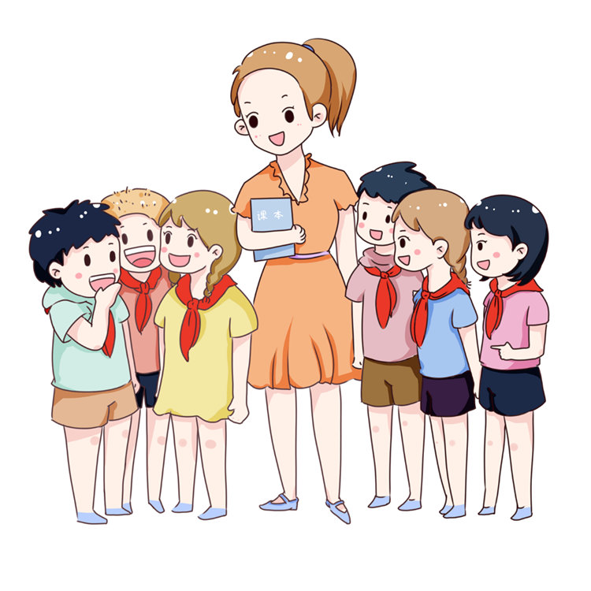
UBND THÀNH PHỐ QUY NHƠN
TRƯỜNG TIỂU HỌC BÙI THỊ XUÂN
CHÀO MỪNG QUÝ THẦY CÔ
ĐẾN DỰ GIỜ THĂM LỚP
MÔN: TIẾNG VIỆT
GVTH: Nguyễn Thị Hạnh

Slide 2
Khởi động
Notes:
Bài giảng được thiết kế bởi: Vũ Hồng

Slide 3
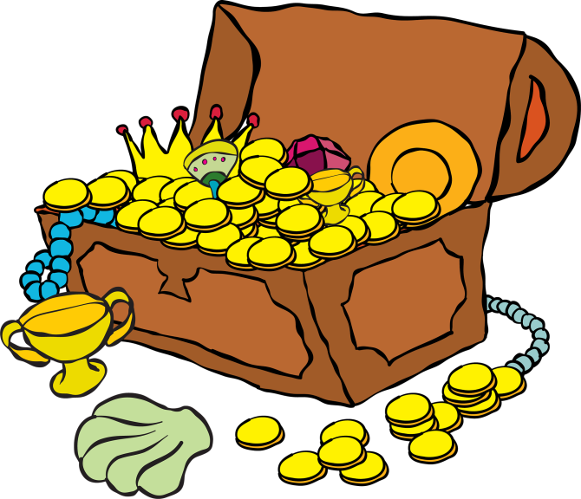
BÍ MẬT KHO BÁU CỔ

Slide 4
Chào mừng cậu bé đến với hang động bí mật của ta!!! Ta sẽ tặng cậu những rương châu báu với điều kiện cậu phải tự vượt qua thử thách của những chiếc rương kia!
Chúc cậu may mắn...

Slide 5
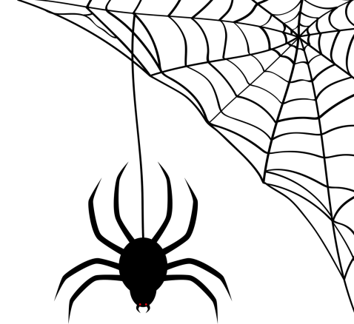
1. Trong bài “Chuyện bốn mùa” có mấy nàng tiên?
Truyện có 4 nàng tiên: Xuân, Hạ, Thu, Đông

Slide 6
2. Trong bài “Chuyện bốn mùa”, theo lời các nàng tiên, mùa Xuân có điều gì hay?
Mùa xuân về, vườn cây nào cũng đâm chồi nảy lộc.
Ai cũng yêu quý nàng Xuân.

Slide 7
3. Trong bài “Chuyện bốn mùa”, theo lời các nàng tiên, mùa Hạ có điều gì hay?
Phải có nắng của nàng Hạ thì cây trong vườn mới đơm trái ngọt. Có nàng Hạ, các cô cậu học trò mới được nghỉ hè.

Slide 8
4. Trong bài “Chuyện bốn mùa”, theo lời các nàng tiên, mùa Thu có điều gì hay?
Thiếu nhi thích nàng Thu nhất. Không có nàng Thu, làm sao có đêm trăng rằm rước đèn, phá cỗ.

Slide 9
5. Trong bài “Chuyện bốn mùa”, theo lời các nàng tiên, mùa Đông có điều gì hay?
Có nàng Đông mới có giấc ngủ ấm trong chăn. Mọi người không thể không yêu nàng Đông.

Slide 10
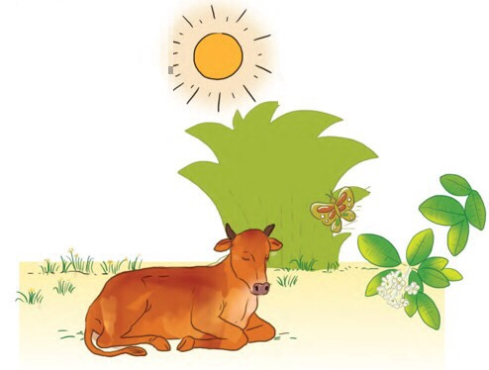

Slide 11
Thứ tư ngày 19 tháng 3 năm 2025
Tiếng Việt
Bài đọc 2: Buổi trưa hè
* Luyện đọc:
* Đọc hiểu:

Slide 12
01

Slide 13
BUỔI TRƯA HÈ
(Trích)
Buổi trưa lim dim
Nghìn con mắt lá
Bóng cũng nằm im
Trong vườn êm ả.
Hoa đại thơm hơn
Giữa giờ trưa vắng
Con bướm chập chờn
Vờn đôi cánh nắng.
Con tằm ăn dâu
Nghe như mưa rào
Bà dậy thay lá
Tay già lao xao…
HUY CẬN
Bò ơi, bò nghỉ
Sau buổi cày mai
Có gì ngẫm nghĩ
Nhai mãi, nhai hoài…
Bé chưa ngủ được
Bé nằm bé nghe
Âm thầm rạo rực
Cả buổi trưa hè.

Slide 14
LUYỆN ĐỌC THEO CÂU

Slide 15
Thứ ba ngày 26 tháng 3 năm 2024
Tiếng Việt
Bài đọc 2: Buổi trưa hè
* Luyện đọc:
* Tìm hiểu bài:
- lim dim
- lim dim
- ngẫm nghĩ
- ngẫm nghĩ
- rạo rực
- rạo rực
- lao xao
- lao xao

Slide 16
Thứ ba ngày 26 tháng 3 năm 2024
Tiếng Việt
Bài đọc 2: Buổi trưa hè
* Luyện đọc:
* Tìm hiểu bài:
Buổi trưa lim dim
Nghìn con mắt lá
Bóng cũng nằm im
Trong vườn êm ả.

Slide 17
Thứ ba ngày 26 tháng 3 năm 2024
Tiếng Việt
Bài đọc 2: Buổi trưa hè
* Luyện đọc:
* Tìm hiểu bài:
Buổi trưa/ lim dim//
Nghìn con/ mắt lá//
Bóng cũng/ nằm im//
Trong vườn/ êm ả //

Slide 18
GIẢI NGHĨA TỪ
Chập chờn :
khi ẩn khi hiện, khi rõ khi không.
Lao xao :
từ gợi tả những tiếng động nhỏ xen lẫn vào nhau.

Slide 19
BUỔI TRƯA HÈ
(Trích)
1
Buổi trưa lim dim
Nghìn con mắt lá
Bóng cũng nằm im
Trong vườn êm ả.
Hoa đại thơm hơn
Giữa giờ trưa vắng
Con bướm chập chờn
Vờn đôi cánh nắng.
Con tằm ăn dâu
Nghe như mưa rào
Bà dậy thay lá
Tay già lao xao…
HUY CẬN
3
5
2
Bò ơi, bò nghỉ
Sau buổi cày mai
Có gì ngẫm nghĩ
Nhai mãi, nhai hoài…
4
Bé chưa ngủ được
Bé nằm bé nghe
Âm thầm rạo rực
Cả buổi trưa hè.

Slide 20
LUYỆN ĐỌC THEO KHỔ THƠ

Slide 21
LUYỆN ĐỌC THEO NHÓM

Slide 22
THI ĐỌC
Tiêu chí đánh giá
1
Đọc đúng
2
Đọc to, rõ
3
Ngắt nghỉ đúng chỗ
4
Giọng đọc và nhấn giọng phù hợp

Slide 23
BUỔI TRƯA HÈ
(Trích)
1
Buổi trưa lim dim
Nghìn con mắt lá
Bóng cũng nằm im
Trong vườn êm ả.
Hoa đại thơm hơn
Giữa giờ trưa vắng
Con bướm chập chờn
Vờn đôi cánh nắng.
Con tằm ăn dâu
Nghe như mưa rào
Bà dậy thay lá
Tay già lao xao…
HUY CẬN
3
5
2
Bò ơi, bò nghỉ
Sau buổi cày mai
Có gì ngẫm nghĩ
Nhai mãi, nhai hoài…
4
Bé chưa ngủ được
Bé nằm bé nghe
Âm thầm rạo rực
Cả buổi trưa hè.

Slide 24
ĐỌC HIỂU

Slide 25
TÌM HIỂU BÀI
1. Tìm những từ ngữ, hình ảnh ở khổ thơ 1 tả buổi trưa hè yên tĩnh.
Những từ ngữ, hình ảnh ở khổ thơ 1 tả buổi trưa hè yên tĩnh: lim dim, nằm im, êm ả.

Slide 26
TÌM HIỂU BÀI
2. Giữa buổi trưa hè yên tĩnh có những hoạt động gì?
Hoạt động của con vật
b. Hoạt động của con người

Slide 27
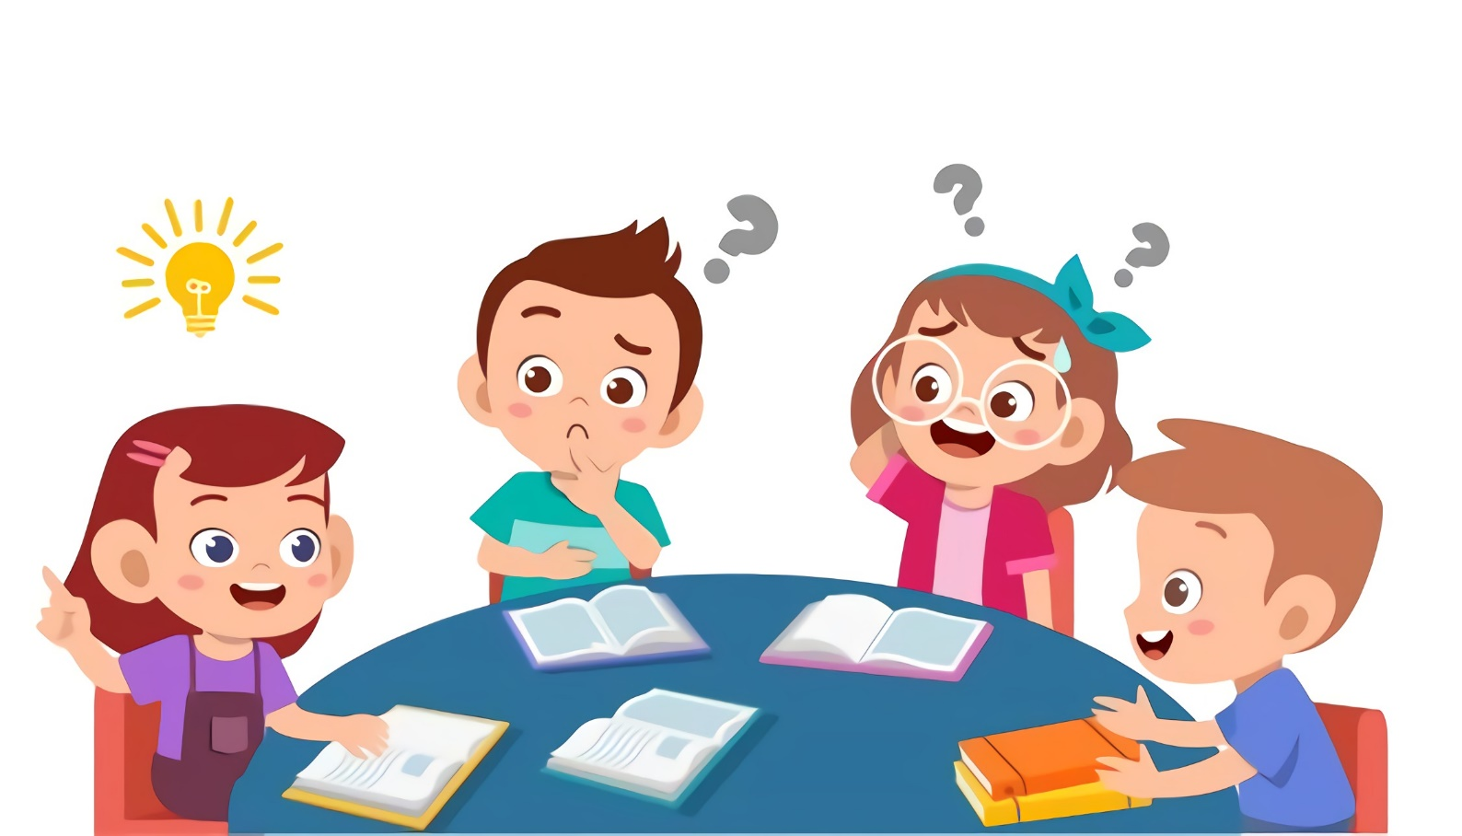
THẢO LUẬN NHÓM
2. Giữa buổi trưa hè yên tĩnh có những hoạt động gì?
Hoạt động của con vật
b. Hoạt động của con người

Slide 28
TÌM HIỂU BÀI
2. Giữa buổi trưa hè yên tĩnh có những hoạt động gì?
a. Hoạt động của con vật:
Bò ngẫm nghĩ gì đó, cứ nhai mãi, nhai hoài.
Con bướm chập chờn, vờn đôi cánh trắng.
Con tằm ăn dâu, nghe như mưa rào.

Slide 29
TÌM HIỂU BÀI
2. Giữa buổi trưa hè yên tĩnh có những hoạt động gì?
b. Hoạt động của con người:
Bé chưa ngủ được, âm thầm rạo rực nằm nghe những âm thanh của buổi trưa hè.
Bà dậy thay lá dâu, tay già lao xao.

Slide 30
Củng cố - dặn dò

Slide 31
Kính chúc quý thầy cô giáo sức khỏe
Chúc các em chăm ngoan học giỏi

